Slide 1
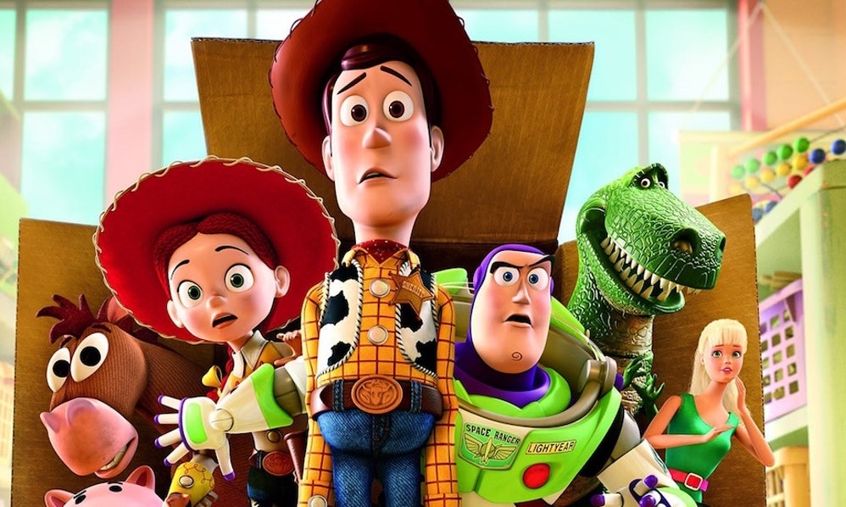

Graphiques

Slide 2
La programmation prend de la pratique.

Slide 3
Quelques problemes normales

Slide 4

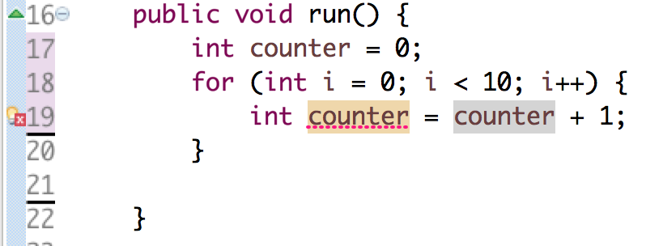

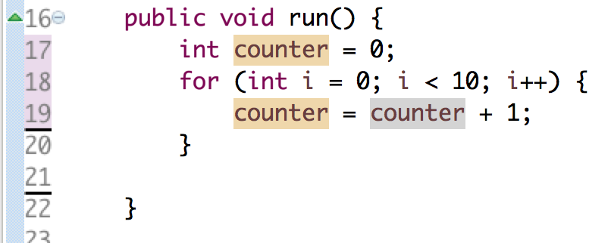
Réutilisation des Variables
Tu dois indiquer le type d’une variable une fois.

Slide 5
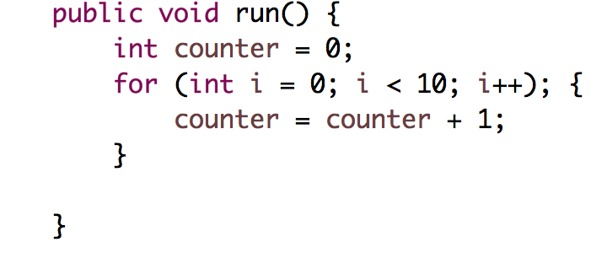
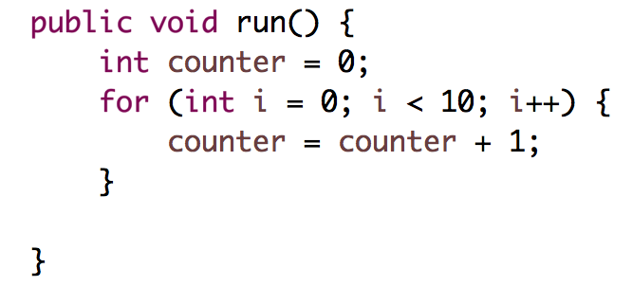
Où il faut mettre; les point-virgules
Les point-virgules ne va pas apres for, while, if, else.
; et { ne va PAS ensemble

Slide 6
Après les Programmes de Console
Programme
Programme de Karel
Programme
de Console
Programme de Graphique

Slide 7
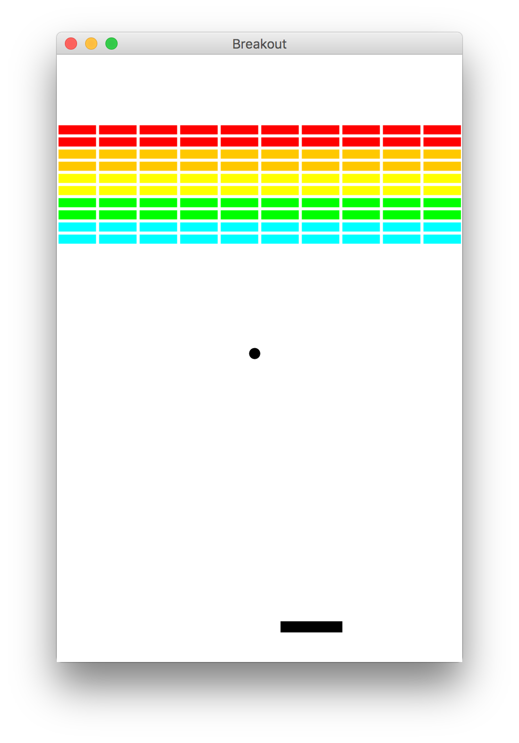
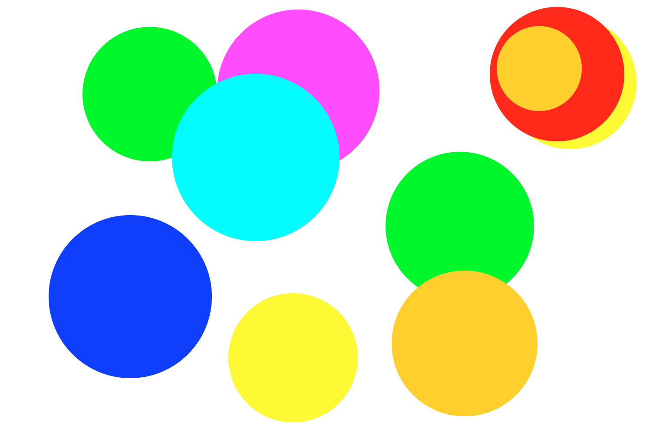
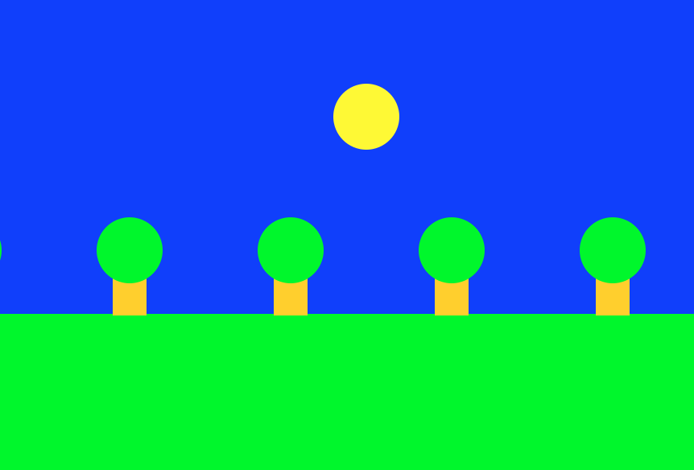
Après les Programmes de Console

Slide 8
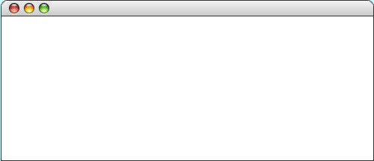
Notre Première Programme de Graphique
GRect est un variable qui contien un rectangle.
Par exemple, le suivant run methode montre un rectangle
public void run() {
GRect rect = new GRect(200, 200);
rect.setFilled(true);
rect.setColor(Color.BLUE);
add(rect, 50, 50);
}
LargestOval
Rect =

Slide 9
Notre Première Programme de Graphique
GRect est un variable qui contien un rectangle.
Par exemple, le suivant run methode montre un rectangle
public void run() {
GRect rect = new GRect(200, 200);
rect.setFilled(true);
rect.setColor(Color.BLUE);
add(rect, 50, 50);
}
LargestOval
Rect =

Slide 10
Notre Première Programme de Graphique
public void run() {
// Créer un 200x250 GRect à (50, 50)
GRect rect = new GRect(50, 50, 200, 200);
// Définir des propriétés
rect.setFilled(true);
rect.setColor(Color.BLUE);
// Ajouter a l’écran
add(rect);
}
50
50

Slide 11
Notre Première Programme de Graphique
public void run() {
// Créer un 200x250 GRect à (50, 50)
GRect rect = new GRect(50, 50, 200, 200);
// Définir des propriétés
rect.setFilled(true);
rect.setColor(Color.BLUE);
// Ajouter a l’écran
add(rect);
}

Slide 12
Notre Première Programme de Graphique
public void run() {
// Créer un 200x250 GRect à (50, 50)
GRect rect = new GRect(50, 50, 200, 200);
// Définir des propriétés
rect.setFilled(true);
rect.setColor(Color.BLUE);
// Ajouter a l’écran
add(rect);
}

Slide 13
Notre Première Programme de Graphique
public void run() {
// Créer un 200x250 GRect à (50, 50)
GRect rect = new GRect(50, 50, 200, 200);
// Définir des propriétés
rect.setFilled(true);
rect.setColor(Color.BLUE);
// Ajouter a l’écran
add(rect);
}
}

Slide 14
GRect
GRect est un variable qui contien un rectangle.
Par exemple, le suivant run methode montre un rectangle
public void run() {
GRect rect = new GRect(200, 200);
rect.setFilled(true);
rect.setColor(Color.BLUE);
add(rect, 50, 50);
}
LargestOval
Les coordonnées d'un rectangle sont le coin supérieur gauche.
50
50

Slide 15
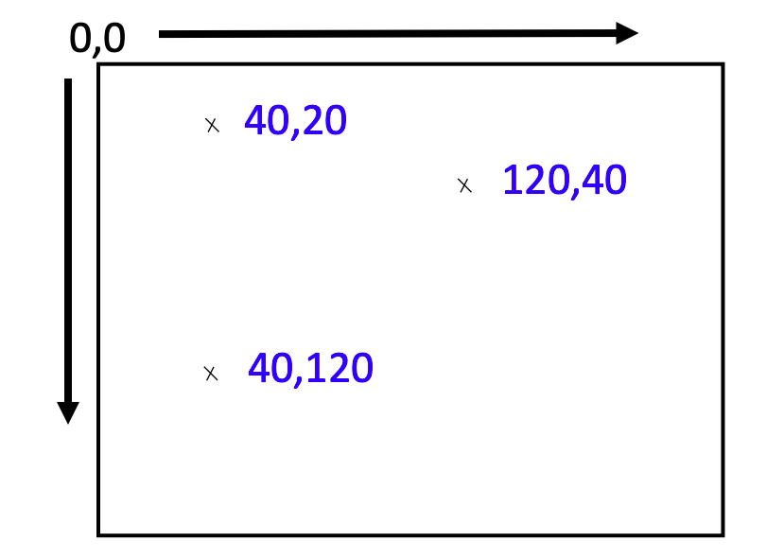
Les Coordonnées Graphiques

Slide 16
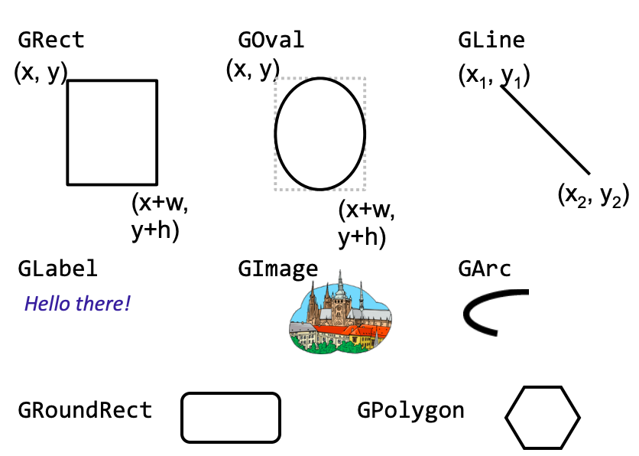
Les Objets Graphiques

Slide 17
Les Objets Graphiques

Slide 18
Après les Programmes de Console
GObjet
GLabel
GRect
GOval
Les Autres…
GRect monRect = new GRect(50, 50, 350, 270);

Slide 19
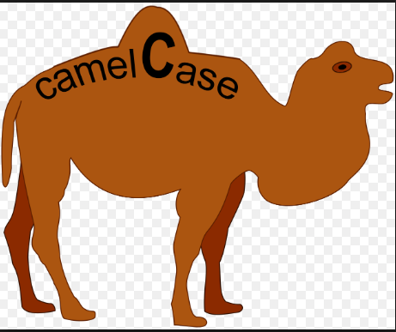
Primitives vs. Objects
Types de Variables Primitives
Types de Variables Objets
int
double
char
boolean
GRect
GOval
GLine
GLabel
Chameau
Variables des objets:
Avoir des types majuscule chameaux
Vous pouvez appeler des méthodes sur eux
Sont construits en utilisant new

Slide 20
Méthodes pour des Objets
Nous manipulons des objets graphiques en appelant méthodes sur eux:
objet.methode(parametres);
Receveur
Message

Slide 21
Méthodes pour des Objets
Nous manipulons des objets graphiques en appelant méthodes sur eux:
objet.methode(parametres);
Qui?
Quoi?
Quoi exactement?
Exemple:
rect.setColor(Color.RED);

Slide 22
Méthodes pour GObjet
Les operations suivant peut être utilizer pour toutes GObjets
object.setColor(color) Définit la couleur de l'objet sur la couleur spécifiée.
object.setLocation(x,y) Modifie la placement de l’objet en point (x, y)
object.move(dx,dy) Déplace l’objet à l’écran en ajoutant dx et dy à sa coordinées actuelle
object.getWidth() Retourne la largeur de l’objet.
object.getHeight() Retourne le hauteur de l’objet.

Slide 23
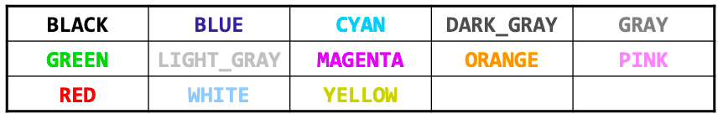
Coleurs
Specifié par constantes de Color [Coleur en francais]
Ecrivez Color.NOM ou NOM est une de:
rect.setColor(Color.GREEN);
Ou bien, utilizer Rouge-Vert-Bleu
(Red, Green, Blue RGB) VALUES OF 0-255
new Color(red, green, blue))
-Exemple:
rect.setColor(new Color(192, 128, 64);)

Slide 24
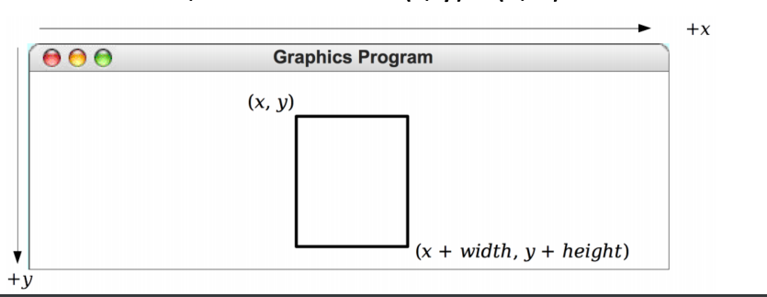
GRect
new GRect(x, y, largeur, hauteur);
-Crée un rectangle avec la largeur et la hauteur
données, dont le coin supérieur gauche est à (x, y)
new GRect(largeur, hauteur);
-Comme ci-dessus, mais la valeur par défaut est
(x, y)=(0, 0)
(x+ largeur, y + hauteur)

Slide 25
GRect
GRect est un variable qui contien un rectangle.
Par exemple, le suivant run methode montre un rectangle
public void run() {
GRect rect = new GRect(200, 200);
rect.setFilled(true);
rect.setColor(Color.BLUE);
add(rect, 50, 50);
}
LargestOval
Les coordonnées d'un rectangle sont le coin supérieur gauche.
50
50

Slide 26
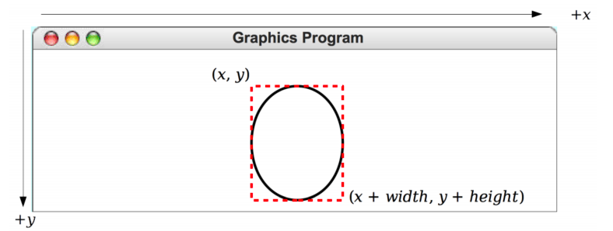
GOval
new GOval(x, y, largeur, hauteur);
-Crée un ovale avec la largeur et la hauteur
données, dont le coin supérieur gauche est à (x, y)
new Grect(largeur, hauteur);
-Comme ci-dessus, mais la valeur par défaut est
(x, y)=(0, 0)
(x+ largeur, y + hauteur)

Slide 27
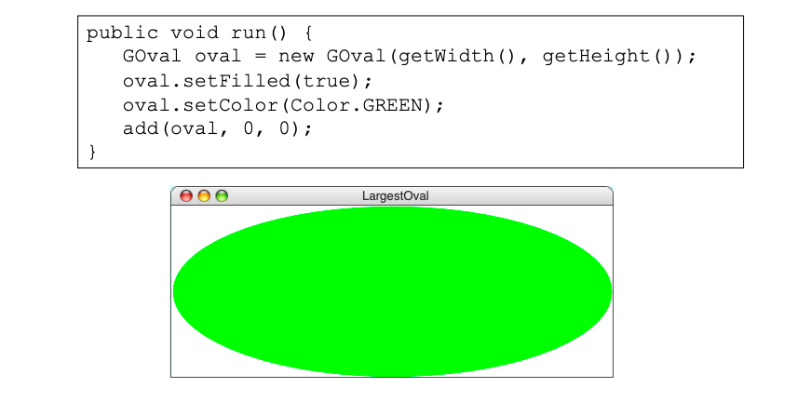
GOval
Par exemple, le suivant run créer le plus large ovale
qui s’inscrit dans l’écran

Slide 28
Grect et GOval
Les méthodes partager par GRect et Goval classes:
object.setFilled(fill) Si fill est vrai, remplit l'intérieur de l'objet;
si faux, ne montre que le contour.
object.setFillColor(color) Définit la couleur utilisée pour remplir l’intérieur,
qui peut être différente de la frontière.
object.setSize(largeur,hauteur) Définit la taille de l'objet à la largeur et à la hauteur données

Slide 29
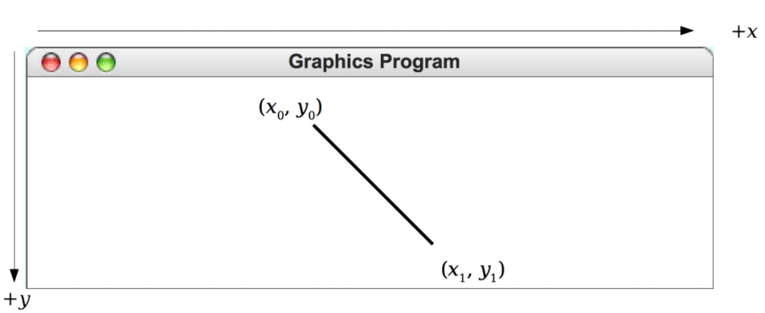
GLine
new GLine(x0, y0, x1, y1)
Crée une ligne allant de (x0, y0) à (x1, y1)

Slide 30
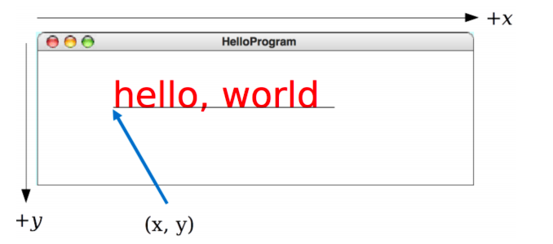
GLabel
new GLabel(“votre text ici”, x, y)
-Crée une étiquette avec le texte donné, dont la ligne de base commence à (x, y). PAS positionné selon le coin en haut à gauche!
new GLabel(“votre text ici”)
-Comme ci-dessus, mais la valeur par défaut est (x, y) = (0, 0)

Slide 31
Méthodes pour GLabel
new GLabel(“votre text ici”, x, y)
-Crée une étiquette avec le texte donné, dont la ligne de base commence à (x, y). PAS positionné selon le coin en haut à gauche!
new GLabel(“votre text ici”)
-Comme ci-dessus, mais la valeur par défaut est (x, y) = (0, 0)

Slide 32
Grect et GOval
Les méthodes partager par GRect et Goval classes:
object.setFilled(fill) Si fill est vrai, remplit l'intérieur de l'objet;
si faux, ne montre que le contour.
object.setFillColor(color) Définit la couleur utilisée pour remplir l’intérieur,
qui peut être différente de la frontière.
object.setSize(largeur,hauteur) Définit la taille de l'objet à la largeur et à la hauteur données

Slide 33
GRect
GRect est un variable qui contien un rectangle.
Par exemple, le suivant run methode montre un rectangle
public void run() {
GRect rect = new GRect(200, 200);
rect.setFilled(true);
rect.setColor(Color.BLUE);
add(rect, 50, 50);
}
LargestOval
Les coordonnées d'un rectangle sont le coin supérieur gauche.
50
50

Slide 34
GRect
new Grect(x, y, largeur, hauteur);
-Crée un rectangle avec la largeur et la hauteur
données, dont le coin supérieur gauche est à (x, y)
new Grect(largeur, hauteur);
-Comme ci-dessus, mais la valeur par défaut est
(x, y)=(0, 0)
(x+ largeur, y + hauteur)

Slide 35
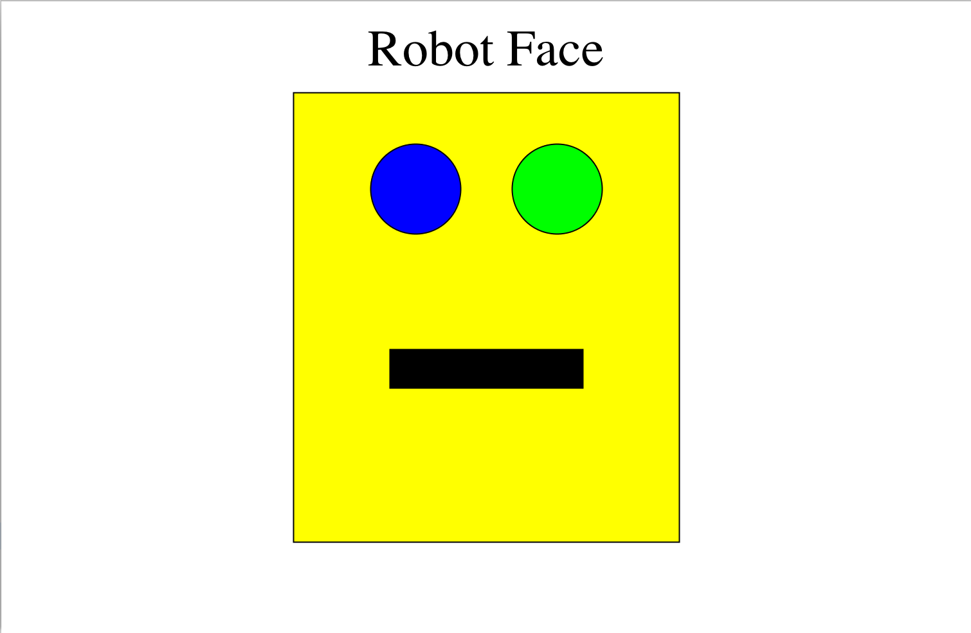
Le Grandpère de Karel

Slide 36
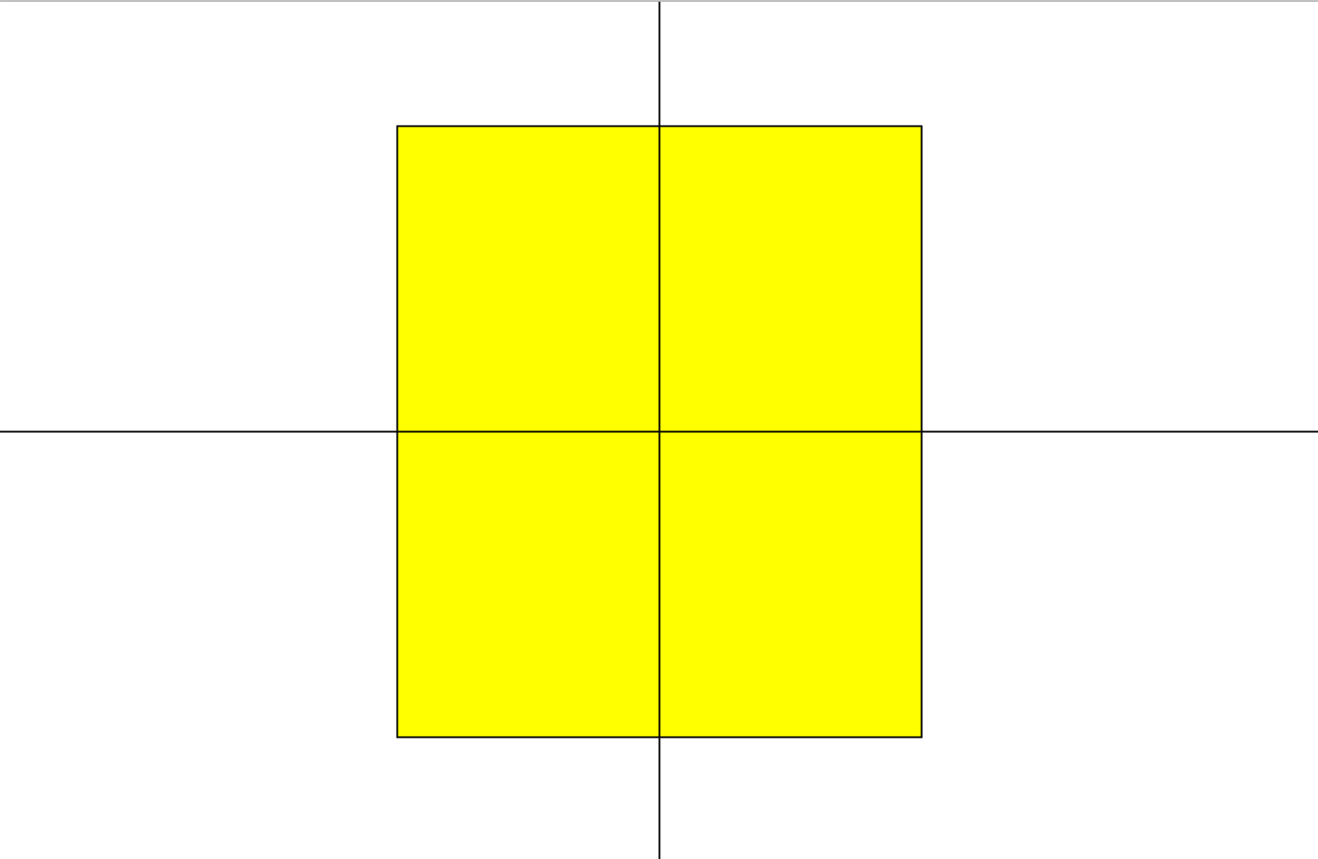
Karel’s Grandpa

Slide 37
Karel’s Grandpa
rect.getWidth() / 2
getWidth() / 2

Slide 38
Karel’s Grandpa
rect.getHeight() / 2
getHeight() / 2

Slide 39
Constants

Slide 40
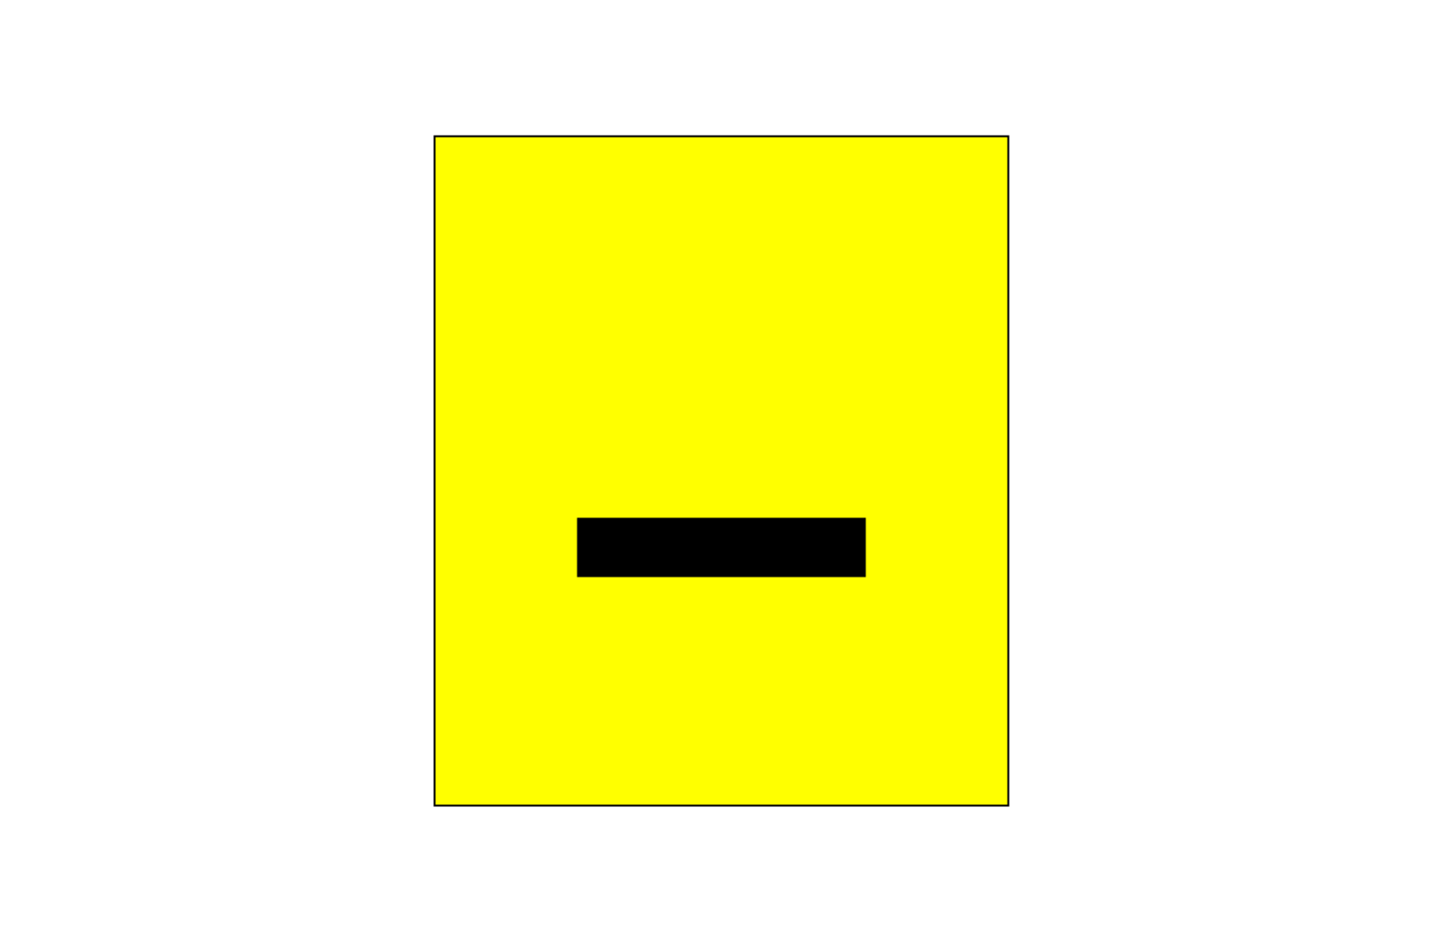
Karel’s Grandpa

Slide 41
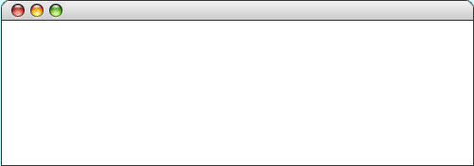
GLabel
A variable that represents text.
public class HelloProgram extends GraphicsProgram {
public void run() {
GLabel label = new GLabel(”hello, world”, 100, 75);
label.setFont(“SansSerif-36”);
label.setColor(Color.RED);
add(label);
}
}
HelloProgram
HelloProgram
hello, world

Slide 42
GLabel
A variable that represents text.
public class HelloProgram extends GraphicsProgram {
public void run() {
GLabel label = new GLabel(”hello, world”, 100, 75);
label.setFont(“SansSerif-36”);
label.setColor(Color.RED);
add(label);
}
}
HelloProgram
HelloProgram
75
hello, world
100

Slide 43
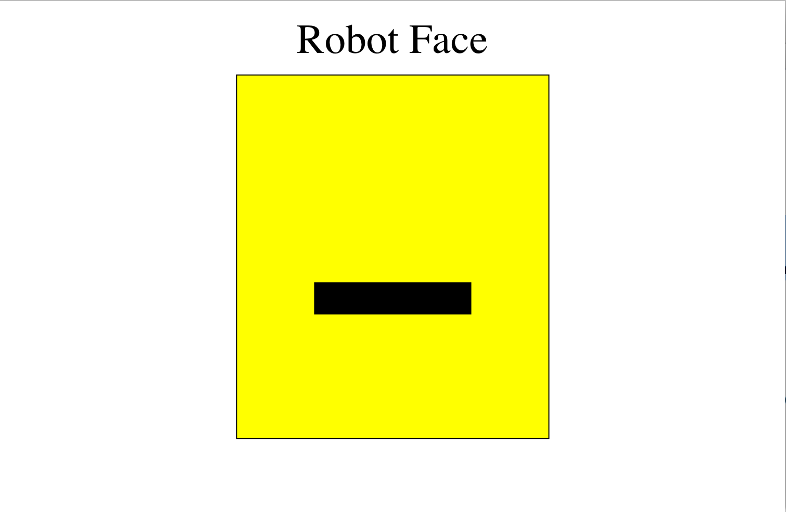
Karel’s Grandpa

Slide 44
GOval
The GOval class represents an elliptical shape defined by the boundaries of its enclosing rectangle.
As an example, the following run method creates the largest oval that fits within the canvas:
public void run() {
GOval oval = new GOval(getWidth(), getHeight());
oval.setFilled(true);
oval.setColor(Color.GREEN);
add(oval, 0, 0);
}
LargestOval

Slide 45

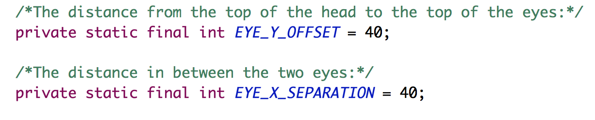
Karel’s Grandpa

Slide 46
Karel’s Grandpa

Slide 47
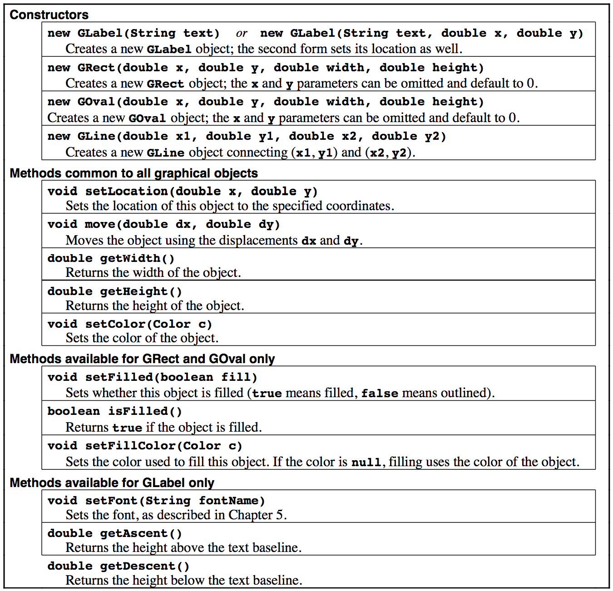
Reference Sheet

Slide 48
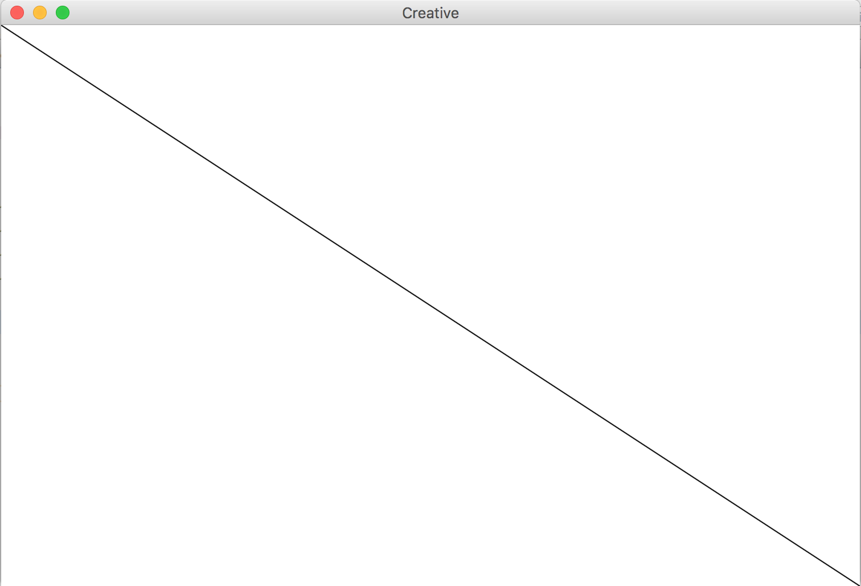
GLine
The GLine class represents a line defined by a start point and an end point.
As an example, the following run method creates a diagonal line across the canvas:
public void run() {
GLine line = new GLine(0,0, getWidth(), getHeight());
add(line);
}

Slide 49
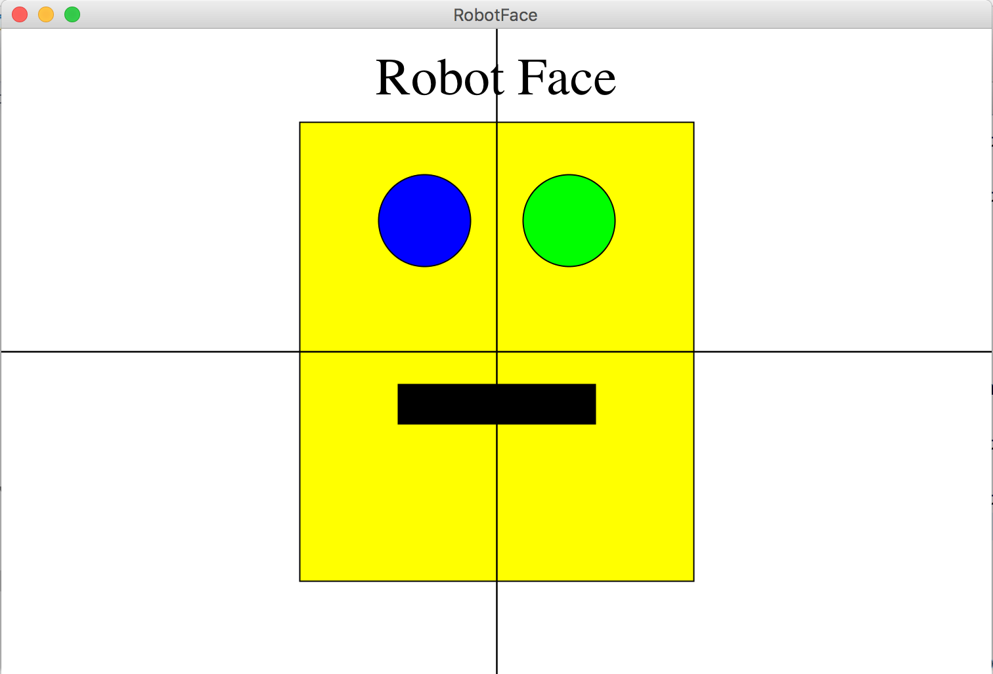
Karel’s Grandpa

Slide 50
Graphics Methods
add(object)
Adds the object to the canvas at the front of the stack
add(object, x, y)
Moves the object to (x, y) and then adds it to the canvas
remove(object)
Removes the object from the canvas
removeAll()
Removes all objects from the canvas
getElementAt(x, y)
Returns the frontmost object at (x, y), or null if none
getWidth()
Returns the width in pixels of the entire canvas
getHeight()
Returns the height in pixels of the entire canvas
setBackground(c)
Sets the background color of the canvas to c.
pause(milliseconds)
Pauses the program for the specified time in milliseconds
waitForClick()
Suspends the program until the user clicks the mouse

Slide 51
Graphics Methods
add(object)
Adds the object to the canvas at the front of the stack
add(object, x, y)
Moves the object to (x, y) and then adds it to the canvas
remove(object)
Removes the object from the canvas
removeAll()
Removes all objects from the canvas
getElementAt(x, y)
Returns the frontmost object at (x, y), or null if none
getWidth()
Returns the width in pixels of the entire canvas
getHeight()
Returns the height in pixels of the entire canvas
setBackground(c)
Sets the background color of the canvas to c.
pause(milliseconds)
Pauses the program for the specified time in milliseconds
waitForClick()
Suspends the program until the user clicks the mouse

